Slide 1
MyBatis动态SQL

Slide 2
MyBatis动态SQL— 课程概要
if、choose标记
where、set和trim标记
foreach标记

Slide 3
MyBatis动态SQL
if、choose标记

Slide 4
if、choose标记
本课时包含以下知识点：
if标记
choose标记

Slide 5
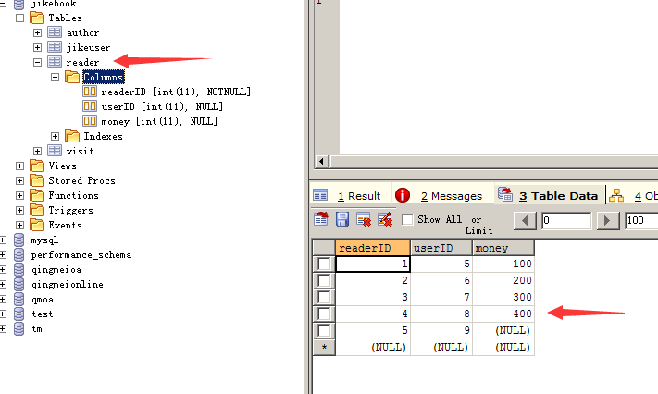
if、choose标记 — if标记
数据库reader表
判断金币大于某值的会员号，如果没有金币值就是全体会员

Slide 6
if、choose标记 — if标记
1、建立select
<select id="selectReaderMoney" resultType="jikeReader" parameterType="jikeReader">
select * from reader
where 1=1
<if test="money!=null">
and money>#{money}
</if>
</select>

Slide 7
if、choose标记 — if标记
2、测试
jikeReader oneReader=new jikeReader();
oneReader.setMoney(200); //去除此行就是全体读者
List<jikeReader> ap=session.selectList("selectReaderMoney",oneReader);

Slide 8
if、choose标记 — choose标记
1、建立select，判断用户名，如果不存在就判断id，最后判断密码不为空
select * from jikeuser where 1=1
<choose>
<when test="userName!=null">
and userName like #{userName}
</when>
……
<otherwise>
and password is not null
</otherwise>
</choose>

Slide 9
if、choose标记 — choose标记
2、测试
JiKeUser oneUser=new JiKeUser();
oneUser.setUserName("%j%");
oneUser.setId(5);
List<JiKeUser> ap=session.selectList("selectJiKeUserChoose",oneUser);
……

Slide 10
MyBatis动态SQL
where、set和trim标记

Slide 11
where、set和trim标记
本课时包含以下知识点：
where标记
set标记
trim标记

Slide 12
where、set和trim标记 — where标记
1、where 标记=智能条件
2、改写以前查询语句
select * from jikeuser
<where>
<if test="userName!=null">
userName like #{userName}
</if>
<if test="id!=null">
and id =#{id}
</if>
</where>

Slide 13
where、set和trim标记 — set标记
set 智能赋值，用JiKeUser表赋值
建立update
update JiKeUser
<set>
<if test="userName!= null">userName=#{userName},</if>
<if test="password != null">password=#{password},</if>
</set>
where id=#{id}

Slide 14
where、set和trim标记 — trim标记
trim标记=格式化标记
可以与其它标记组合完成where与set标记功能
prefix | 前缀增加
suffix | 后缀增加
prefixOverrides | 自动判断前置
suffixOverrides | 自动判断后置

Slide 15
where、set和trim标记 — trim标记
代替set
<trim prefix="SET" suffix="WHERE id = #{id}" suffixOverrides=",">
<if test="userName != null and userName != '' ">
userName = #{userName},
</if>
……
</trim>

Slide 16
Where、set和trim标记 — trim标记
代替where
select * from jikeuser
<trim prefix="where" prefixOverrides="and|or">
<if test="userName!=null">
and userName like #{userName}
</if>
<if test="id!=null">
and id =#{id}
</if>
</trim>

Slide 17
MyBatis动态SQL
foreach标记

Slide 18
foreach标记
本课时包含以下知识点：
循环查询
循环赋值

Slide 19
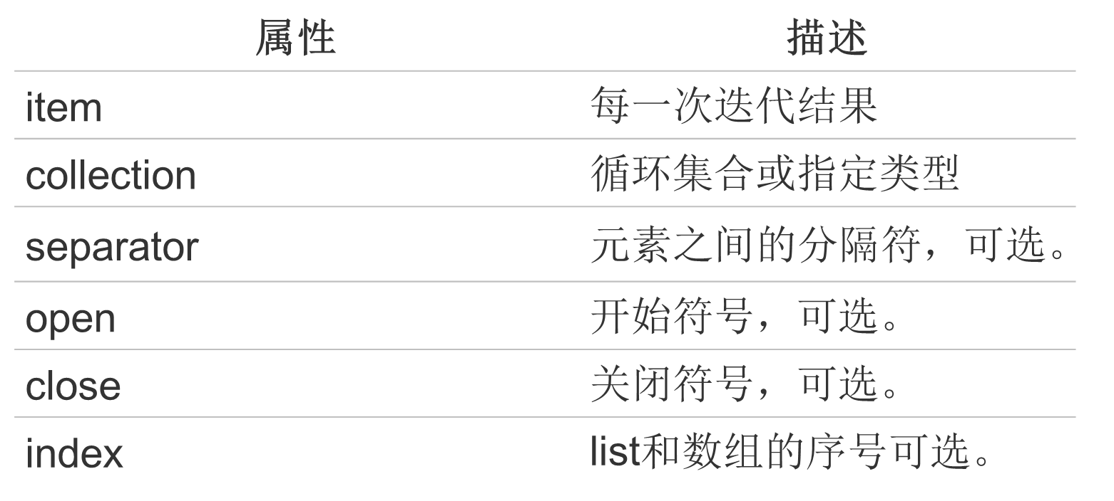
foreach标记 — 循环查询
<foreach item="item" index="index" collection="list"
open="(" separator="," close=")">
#{item}
</foreach>

Slide 20
foreach标记 — 循环查询
1、建立Select，从指定id集合中查询出会员
select * from jikeuser
<where>
id in
<foreach item="item" index="index" collection="list"
open="(" separator="," close=")">
#{item}
</foreach>
</where>

Slide 21
foreach标记 — 循环查询
2、测试
ArrayList<Integer> ides=new ArrayList();
ides.add(2);
……
List<JiKeUser> ap=session.selectList("selectJiKeUserForeach", ides);

Slide 22
foreach标记 — 循环赋值
1、insert中的foreach,使用集合一次增加多个用户
insert into jikeUser (userName, password) values
<foreach item="item" index="key" collection="list"
open="" separator="," close="">(#{item.userName}, #{item.password})
</foreach>

Slide 23
foreach标记 — 循环赋值
2、测试
ArrayList<JiKeUser> jkuList=new ArrayList();
……
session.insert("insertJiKeUserForeach",jkuList);
session.commit();

Slide 24
MyBatis动态SQL
这本套课程中我们学习了MyBatis动态SQL。你应当掌握了以下知识：
MyBatis动态SQL标记 <if>
MyBatis动态SQL标记 <choose>
MyBatis动态SQL标记 <when>
MyBatis动态SQL标记 <set>
MyBatis动态SQL标记<trim>
MyBatis动态SQL标记 <foreach>
你可以使用这些技巧来开发以MyBatis做为底层数据访问的相关工程，如果想继续提高，你可以继续在极客学院学习Java课程。

